Slide 1
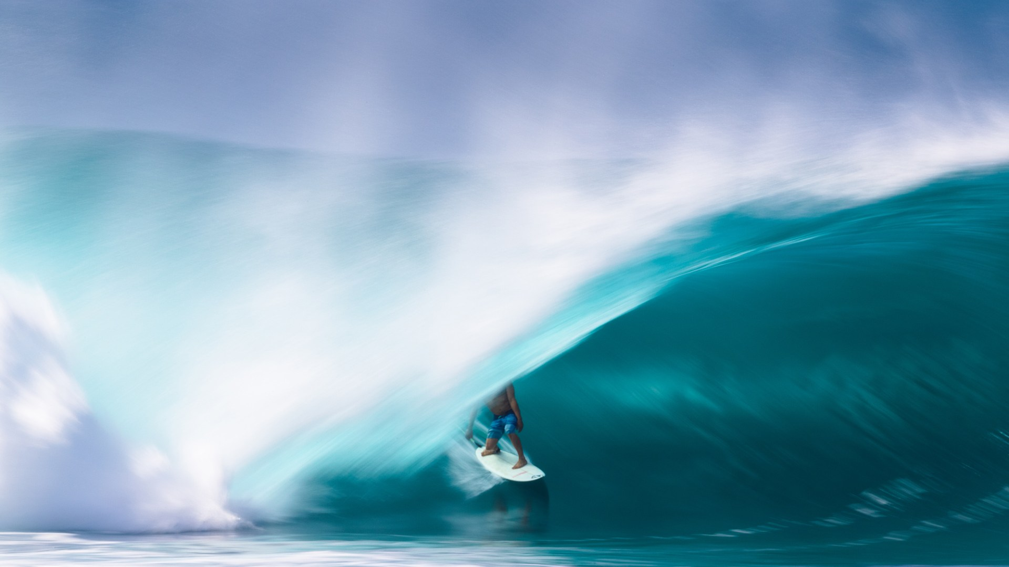
Scale-recurrent Network for Deep Image Deblurring
Student name: Tom Lev-ron.
Introduction to digital image processing.
Date: 14.01.2020.
Paper authors: Xin Tao, Hongyun Gao, Xiaoyong Shen, Jue Wang, Jiaya Jia.
The Chinese University of Hong Kong , YouTu Lab, Tencent 3Megvii Inc.

Slide 2
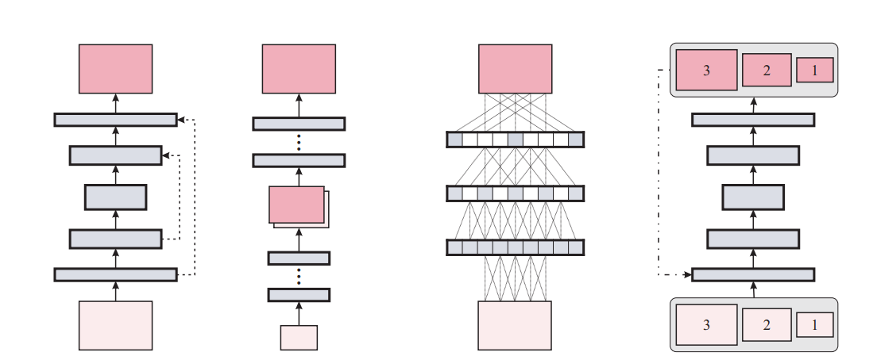
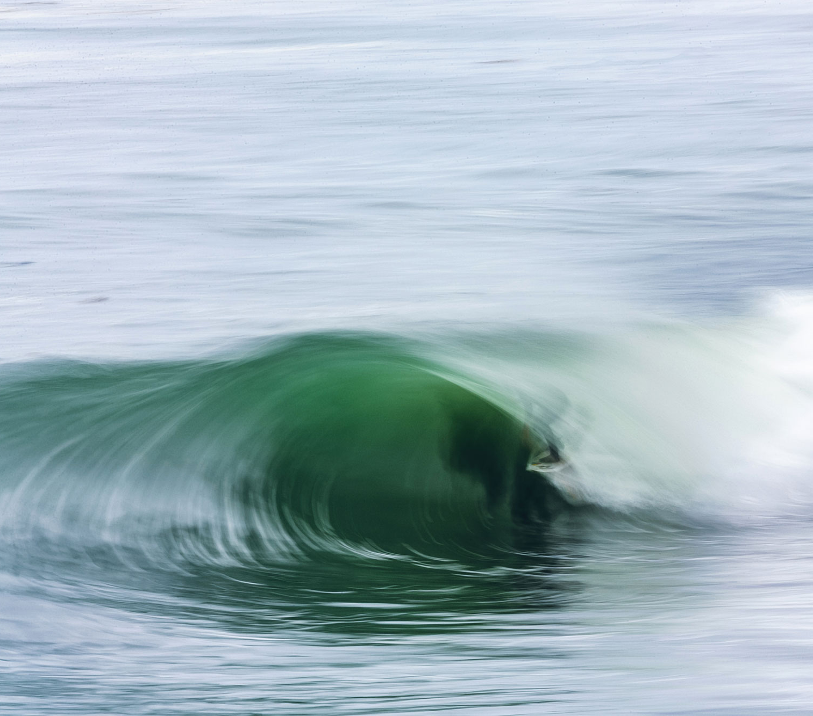
Opening notes
This Presentation will fucus more on the article method and less about deblurring in general.
The basics principles of NN from the course won't be covered.
Brief summary of the article
Notes:
המאמר בעצם מציע שיטה ברמת "סטייט אוף דה ארט" לשחזור תמונות מטושטשות על ידי שימוש ("באזוורדס") ברשת נוירונים ושיטות שונות לשיפור שלה. מאז הוצאת המאמר עבור שנתיים והתוצאות שלהם עדיים נחשבות טובות מאוד, לצורך השוואה המאמר שעליו למדנו בהרצאה השיג תוצאות פחות טובות ביחס PSNR. הדאטסט שהשתמשו בו הוא זהה.

Slide 3


The Challenge – Single(?) Image Deblurring
Long exposure time causing camera shake (astronomy).
Lens aberrations (wide apertures).
Atmospheric turbulence (remote sensing).
Fast moving object (sports, highway roads).
Out of focus scene (small object photography).
Combination of all the above with noise such as low light conditions.
All the above are examples of inverse problem, meaning that both the “true” image and the noise are unknown: $y=k∗x+n$.
Notes:
האתגר אותו מנסה המחקר לפתור או להציג דרך חדשנית לפתרון הבעיה הוא שחזור תמונה מטושטשת בהינתן תמונה יחידה. מהם הגורמים לטשטוש? חשיפה ארוכה של חיישן המצלמה, גורמת לתמונה מטושטשת כאשר המצלמה אינה יציבה מספיק. עיוותים מהעדשה, כאשר המפתח של העדשה הוא רחב עיוותים שונים מתרחשים עקב עקמומיות אור שונה עבור אורכי גל שונים. דימות דרך אטמוספרה כמו שראינו בהרצאה גורם לטשטוש במעבר דרך תווך. אובייקטים שנעים מהר, כמו שלמדנו בקורס ישנם טשטושים של מהירות קבועה או מואצת. צילום מחוץ לשדה המוקד, יגרום לתמונה מטושטשת עבור האובייקטים שמחות לשדה המוקד. כל המוזכרים יהיו משולבים בהרבה מקרים עם תנאי תאורה נמוכים ועוד אלמנטים שמכניסים רעש נוסף לטשטוש. אלו הם דוגמאות לבעיה "הפוכה", גם התמונה וגם הרעש/טשטוש הם לא ידועים ולכן קשה לשחזר את התמונה הנקייה.

Slide 4
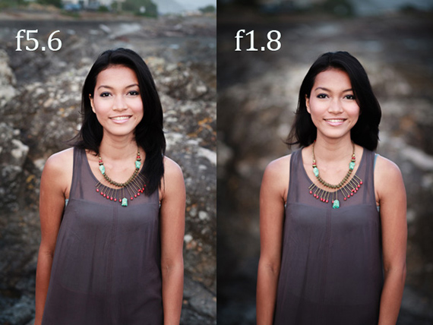


Examples of blurry images
Narrow aperture vs wide aperture.
Long exposure
Motion blur

Slide 5
Methods of Deblurring
Filtering (Inverse, Wiener, etc.).
Blind deconvolution with NN as blur estimator (restricted by different types of blur).
NN to inversely filter blurry images (learned inverse filter to deblurr text for license plats).
learning-based approaches for blind deconvolution were used to deconvolution solution for a single image.
neural network to learn a general procedure that is directly applicable to different images and blurs.
Notes:
שיטות תיקון טשטוש נפוצות כמו אלו שלמדנו, פילטר הופכי, ווינר מסתמכות על ידע מוקדם של הקרנל הטשטוש. שילוב של רשת נוירונים כמשערך טשטוש, השיטה מוגבלת בכך שהיא לא כוללת מספיק ולעיתים מתאימה לסוג אחד של טשטוש. שיטות עם רשת נוירונים כדי ללמוד פילטר הופכי מתאים של התמונה עבור שימושי OCR כמו למשל לוחיות רישוי.

Slide 6
The Proposed Method
A Coarse-to-Fine pipeline.
What is multi-scale CNN?
What is Scale-recurrent CNN?
Use of ResBlock (residual )
Encoder-decoder with ResBlocks
RNN with long-short term memory (LSTM).
Notes:
השיטה המוצעת היא שימוש ברשת נוירונים אשר מקבלת תמונה בגודל מסוים, לאחר מכן חותכת אותה ומקטינה אותה ובעצם משתמשת במעין 3 סקלות שונות של גודל התמונה במהלך תהליך הלמידה. כלומר יש כאן מעין פירמידה בשינוי גודל התמונה. יש כאן יצירה של תמונה חדה מתמונה מטושטשת מכל סקלה כתת משימה. עוד תכונה של הרשת היא שהיא מסוג RNN, כלומר עוברת בצורת סיקוונס כך שתמונה בעצם נותנת מעין ניבוי לתמונה הבאה.
למשל שימוש בRNN על מנת לפרוס את הפרמטרים על פני כל הרשת. בדרך כלל בשיטות ניקוי טשטוש משתמשים בשיטת הפירמידה, כלומר מתחילים מתמונה קטנה ומטושטשת ועולים ברזולוציה ובניקוי בעוד 2 שלבים. היתרון בRNN כאן הוא שניתן לחלוק את הפרמטרים של כל הסקלות ולא לחשב פרמטרים שונים עבור כל סקלה וכך לחסוך מקום וזמן. נעשה שימוש בשיטת "אנקודור-דיקודר", השיטה הזו היא בעצם חלק אחד של הרשת לומד את האינפוט ובונה ממנו משקולות שיזהו אותו והחלק השני, הדיקודר בעצם לומד להשלים את האנקודר. כלומר הדיקודר הוא המנבא, במקרה שלנו לדוגמה הוא משערך את התמונה הנקייה.

Slide 7
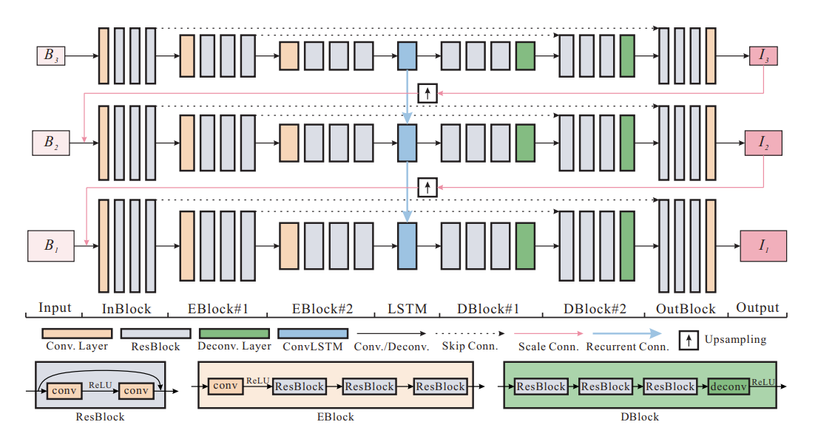
The Network Outline
Notes:
השיטה המוצעת היא שימוש ברשת נוירונים אשר מקבלת תמונה בגודל מסוים, לאחר מכן חותכת אותה ומקטינה אותה ובעצם משתמשת במעין 3 סקלות שונות של גודל התמונה במהלך תהליך הלמידה. כלומר יש כאן מעין פירמידה בשינוי גודל התמונה. יש כאן יצירה של תמונה חדה מתמונה מטושטשת מכל סקלה כתת משימה. עוד תכונה של הרשת היא שהיא מסוג RNN, כלומר עוברת בצורת סיקוונס כך שתמונה בעצם נותנת מעין ניבוי לתמונה הבאה.
למשל שימוש בRNN על מנת לפרוס את הפרמטרים על פני כל הרשת. בדרך כלל בשיטות ניקוי טשטוש משתמשים בשיטת הפירמידה, כלומר מתחילים מתמונה קטנה ומטושטשת ועולים ברזולוציה ובניקוי בעוד 2 שלבים. היתרון בRNN כאן הוא שניתן לחלוק את הפרמטרים של כל הסקלות ולא לחשב פרמטרים שונים עבור כל סקלה וכך לחסוך מקום וזמן. נעשה שימוש בשיטת "אנקודור-דיקודר", השיטה הזו היא בעצם חלק אחד של הרשת לומד את האינפוט ובונה ממנו משקולות שיזהו אותו והחלק השני, הדיקודר בעצם לומד להשלים את האנקודר. כלומר הדיקודר הוא המנבא, במקרה שלנו לדוגמה הוא משערך את התמונה הנקייה.

Slide 8
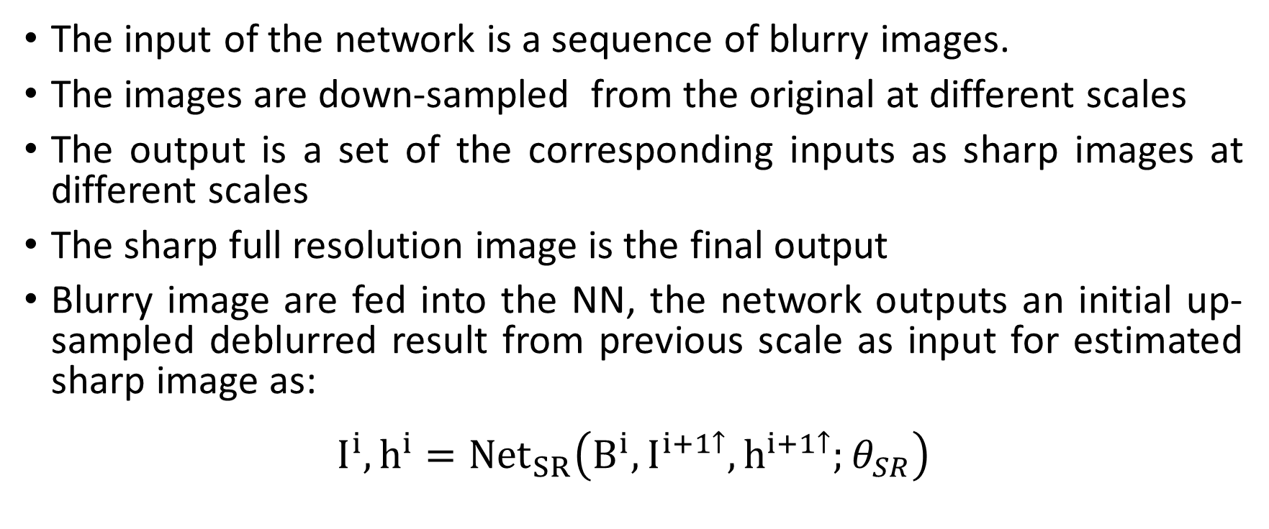
The NN input – output
The input of the network is a sequence of blurry images.
The images are down-sampled from the original at different scales
The output is a set of the corresponding inputs as sharp images at different scales
The sharp full resolution image is the final output
Blurry image are fed into the NN, the network outputs an initial up-sampled deblurred result from previous scale as input for estimated sharp image as:
$$I^{i}, h^{i}={Net}_{SR}\left(B^{i}, I^{i+1↑}, h^{i+1↑};θ_{SR}\right)$$
Notes:
I זו התמונה המשוחזרת משוערכת, h אלו פיצרים פנימיים ברשת (hidden state vectors), B זו התמונה המטושטשת, תטא אלו פרמטרים של האימון ברשת. הפרמטרים הפנימיים לומדים מבנים וקרנלים מתמונות מסקלות קודמות.

Slide 9
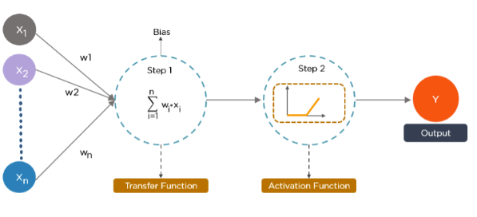
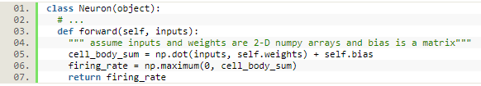
Activation function
The network activation function is ReLU

Slide 10
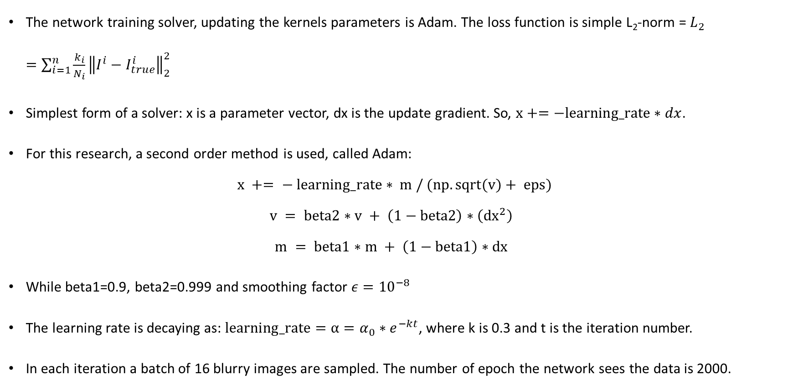
Parameter update – Solver
The network training solver, updating the kernels parameters is Adam. The loss function is simple L₂-norm = $L_{2}=\sum_{i=1}^{n}{\frac{k_{i}}{N_{i}}{\left\|I^{i}−I_{true}^{i}\right\|}_{2}^{2}}$
Simplest form of a solver: x is a parameter vector, dx is the update gradient. So, $x+=−learning_rate∗dx$.
For this research, a second order method is used, called Adam:
$$x += − learning_rate∗ m / (np.sqrt(v)+ eps)$$
$$v = beta2∗v + \left(1−beta2\right)∗\left({dx}^{2}\right)$$
$$m = beta1∗m + \left(1−beta1\right)∗dx$$
While beta1=0.9, beta2=0.999 and smoothing factor $ε={10}^{−8}$
The learning rate is decaying as: $learning_rate=α=α_{0}∗e^{−kt}$, where k is 0.3 and t is the iteration number.
In each iteration a batch of 16 blurry images are sampled. The number of epoch the network sees the data is 2000.
Notes:
החוקרים כמעט ולא התייחסו לאופטימייזר ואמרו שהם בחרו את הדיפולט המומלץ.
Consider momentum: $x=mu∗v−learning_rate∗dx ; x+=v$

Slide 11
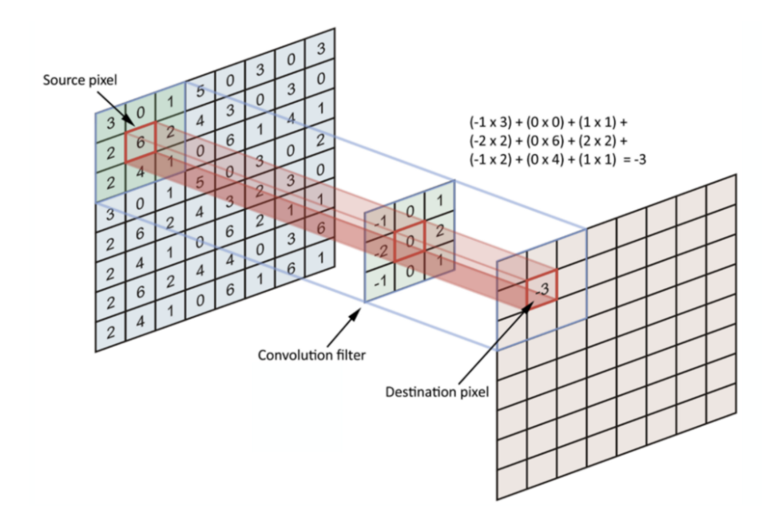
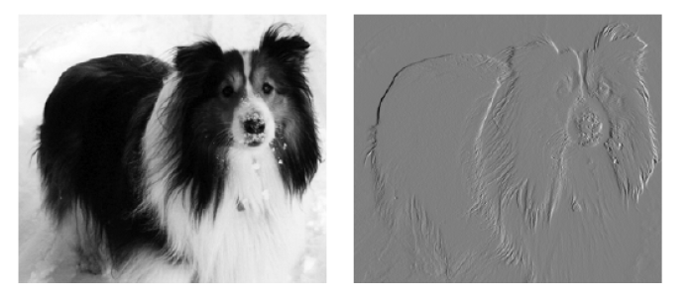
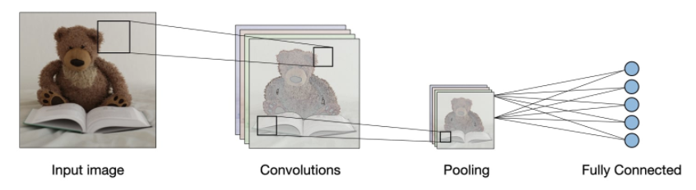
Basics of CNN, RNN, LSTM and ConvLSTM
CNN :
Notes:
ברשת CNN אנחנו מנסים לבנות פילטרים (משקולות) בצורה כללית כך שנוכל לזהות עצמים או לסווג תמונות על בסיס כמה שהם דומות לפילטרים שחישבנו במהלך האימון. הרשת מקבלת תמונות ולומדת לבנות פילטרים בשכבות רבות כך שיהיו פילטרים שיתאימו לכל "כיתה" שנרצה לסווג.

Slide 12
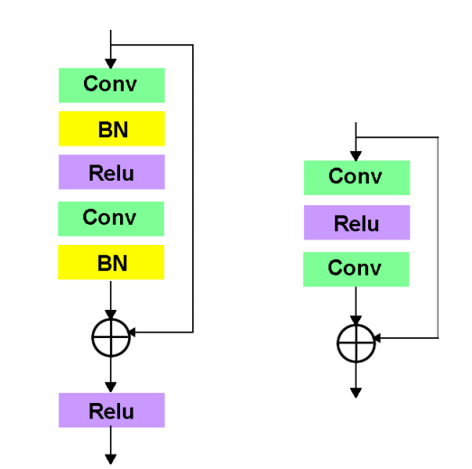
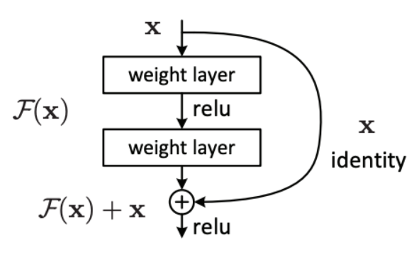
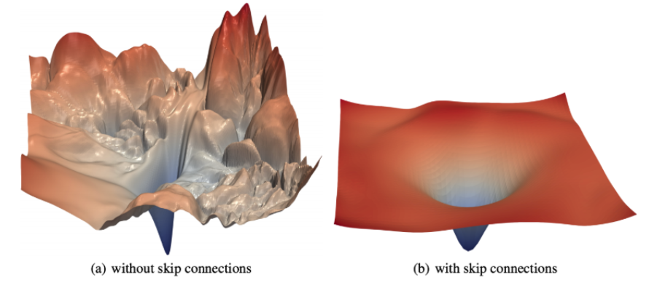
ResBLock and skip-connections
Output = x +Conv2(Conv1(x))
Notes:
הסקיפ קונקשיינס עוזרים להתכנסות מהירה יותר.

Slide 13
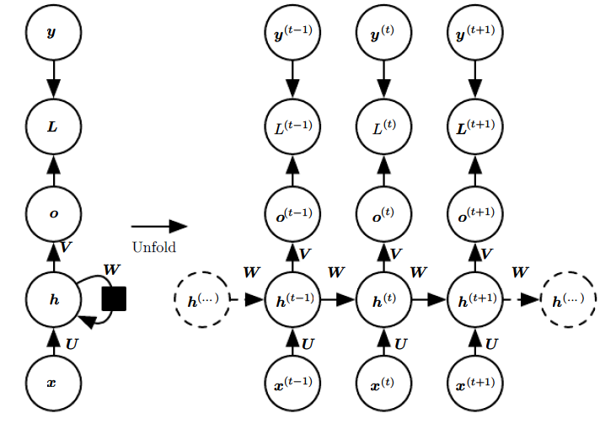
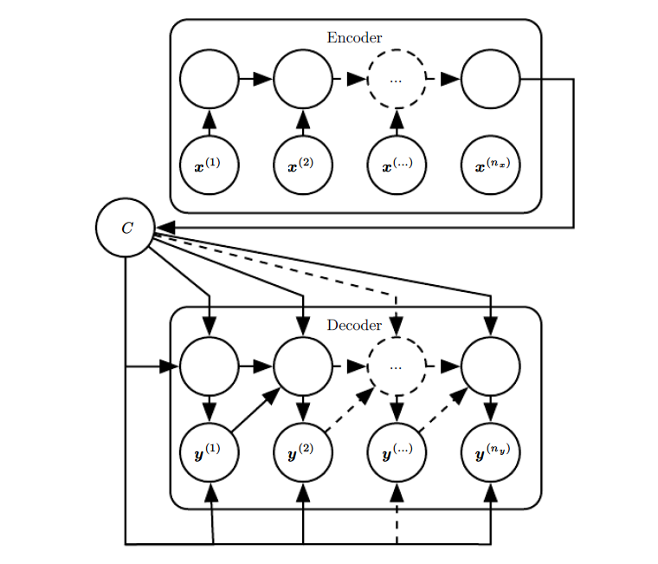

RNN
Sequence to sequence translation is most often done with RNN (speech recognition, image sequence).
Make use of not only the input, but the last prediction is also an input.
Notes:
RNN נוטה לגרום לגרדיאנטים להתפוצץ או להיעלם יותר מהר מCNN לכן נעשה שימוש בעוד תוספות בדרך כלל וSKIP. הסיבה לכך היא שבRNN הפרמטרים משותפים לעומת CNN.
כדי לפתור את בעיית הגרדיאנטים הנעלמים יש צורך בלהציג פרמטר חדש שנקרא פרמטר השכחון או הזיכרון ואותו נראה בLSTM למשל.
בLSTM נחליף כל תא ברשת RNN בתא LSTM.

Slide 14
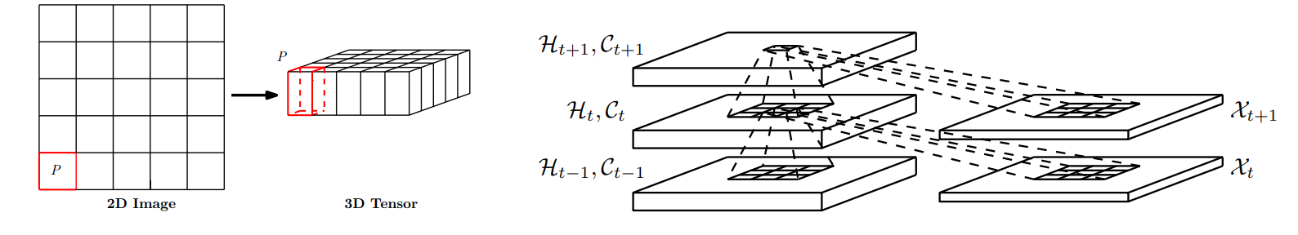
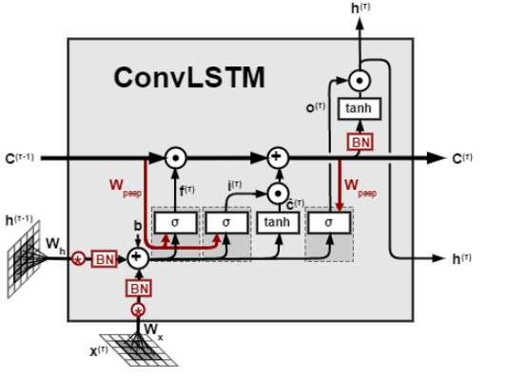
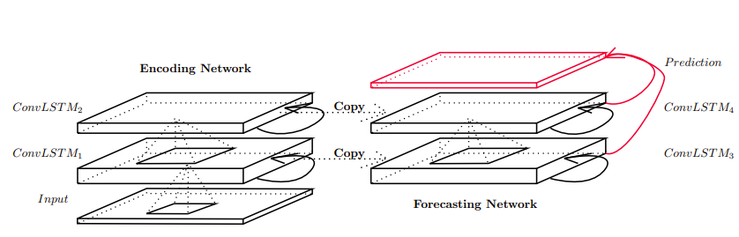
LSTM and ConvLSTM
The authors made use of the ConvLSTM.
Originally design to solve the vanishing gradient problem.
Notes:
נועד לפתור את הבעיה שנוצרת בRNN כאשר הגרדיאנטים גדלים מאוד או קטנים מאוד ולכם נעלמים או מתפוצצים וחיזוי משפט למשל לומד יותר מסוף המשפט מאשר תחילת משפט. שיטה נוספת שמשתמשים בה כתוספת היא קיצוץ גרדיאנטים.
C זה תא הזיכרון הנצבר, הוא צובר את מצב האינפורמציה הנוכחית. התא נכתב, מונגש ונערך על ידי פרמטרים מוגדרים ושערים.
כל פעם שקלט חדש מגיע, התא יצבור את המידע שלו אם שער הקלט I מופעל. בנוסף, המצב הקודם של התא יכול להימחק חלקית אם שער השכחון F מופעל. אם השער הנוכחי יעביר מידע הלאה או לא נקבע על ידי שער הפלט O. כלומרh אלו הפרמטרים הסופיים שמועברים ורלוונטים. C הוא רק מצב התא.
כעת, עבור תא מסוג קונבולציה, ניתן להתייחס גם לפרמטרים המרחביים בכל שכל האינפוטים, המצבים, שערים ומצבים חבויים הם בצורת מידע ספקטרלי תלת מימדי כך שניתן להתייחס למידע דו מימדי.
אתחול השער הוא באפסים.
תפקיד השער הזיכרון הוא להחליט מתי לעדכן ערך
Forget gate =f שולט באם תא הזיכרון יהפוך ל0 או לא.
Update gate=I נועד או אינפוט גייט, קובע האם יש עדכון או לא.
Output gate=o שולט באם המידע של מצב התא הנוכחי יועבר הלאה או לא.
הטנגגנטH דואג לפיזור הגרידאנטים כדי למנוע פיצוץ או איפוס
h זוהי מטריצה של ערכים חבויים שהם בעצם הפלט של תאים קודמים.
b זה הBIAS
Wx זה מטריצת משקולות

Slide 15
Deconvolution layer - (Transposed Convolutions)
Not an actual deconvolution, it’s a transposed convolution layer.
So, this layer do not actually reverse the process, its merely reconstructs the spatial resolution from before and performs a convolution.
This may not be the mathematical inverse, but for Encoder-Decoder architectures, it’s still very helpful. This way we can combine the upscaling of an image with a convolution, instead of doing two separate processes.

Slide 16
Encoder-Decoder
Encoder-decoder as mentioned before, refers to a symmetric CNN structure that transform input data into feature maps with converging spatial size in the encoder and then transformed back to original size using the decoder.
Encoder-decoder can accept a sequence of certain length and output another length.
For this work task, a slight change is needed. For deblurring there is a need for a large receptive field to handle severe motions. This is usually accomplished by stacking more levels.
This is not ideal in practice since it increase the number of parameters. Also, the feature maps are too small. Another reason is a slow convergences of the network.
Notes:
האנקודר הופך סיקוונס לוקטור והדיקודר הופך וקטור לסיקוונס.

Slide 17
Encoder-Decoder ResBlock
This work Encoder-Decoder uses ResBlocks without batch normalization. The explanation relays solely on experimentation.
The encoder contains one convolution layer followed by serval ResBlocks. The stride for the convolution is 2, so the feature map is down sampled by half and number of kernels is doubled.
The decoder contains several ResBlocks followed by “deconvoltion” layer that meant to double the spatial size of the feature maps and reduce the number of channels by half.

Slide 18
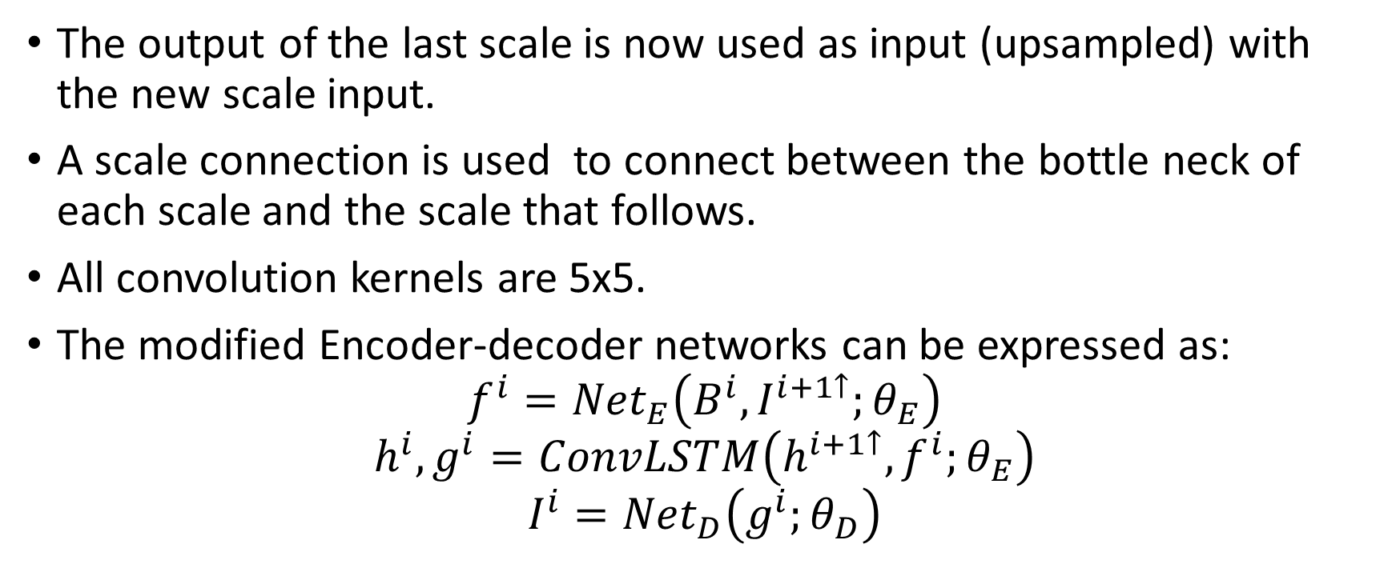
Scale connection
The output of the last scale is now used as input (upsampled) with the new scale input.
A scale connection is used to connect between the bottle neck of each scale and the scale that follows.
All convolution kernels are 5x5.
The modified Encoder-decoder networks can be expressed as:
$$f^{i}={Net}_{E}\left(B^{i}, I^{i+1↑};θ_{E}\right)$$
$$h^{i},g^{i}=ConvLSTM\left(h^{i+1↑},f^{i};θ_{E}\right)$$
$$I^{i}={Net}_{D}\left(g^{i};θ_{D}\right)$$
Notes:
H יכול להכיל מידע חשוב בנוגע לתוצאות בזמן אימון ודפוס הטשטוש, הוא מועבר לסקלה הבאה כאינפוט נוסף.

Slide 19
All Together Now

Slide 20
Data used
Early learning-based methods used blurred images from convolution of images with blur kernel.
The problem is that the real-world data is different, more complex.
The dataset used in this work is made from averaging consecutive short-exposure frames from videos of high-speed camera.
The camera used is GoPro Hero 4, averaging frames is similar to long-exposure. This can simulate complex camera movement and object motion. Which is more common in real world data.
The resulting dataset contains 3214 blurry/clear image pairs. 2103 are used for training and the remaining 1111 are used for evaluation.

Slide 21
Model training
As said before, the solver is Adam with beta1=0.9, beta2=0.999, epsilon=10⁻⁸.
Learning rate is exponentially decaying from 0.0001 to 1e⁻⁶ at 2000 epochs using 0.3 power.
The batch size in each iteration is 16 blurry images that are randomly cropped to 256x256 pixels as training input, the same goes for the ground truth.
All trainable parameters are initialized with Xavier method.

Slide 22

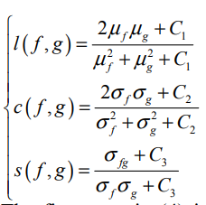
Quality measurement
Peak signal-to-noise ratio (PSNR).
For a grey level image (8-bits), f is the “clean image” and g is the image to test:
So, the higher the PSNR, the better the signal to noise ratio because the MSE is smaller (better image quality). Small PSNR can imply high numerical differences.
structural similarity index measure (SSIM), good for measuring similarity between two images. Considered to be a good quality estimate for human visual system.
where

Slide 23
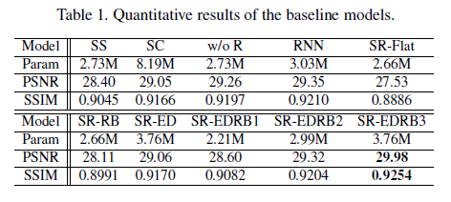
Experiments
The searchers compared the final NN architecture to others by means of PSNR and SSIM.
A single scale (SS) NN was tested, the recurrent connection are replaced by one convolution layer.
SC (single scale) network composed of the same SS-NN at three scales but independently.
A Model without recurrent modules (w/oR)in bottleneck layer, therefor is a shared weight version of SC.
Model RNN uses vanilla RNN rather then ConvLSTM.
Models named SR-EDRB are models that use 1,2 and 3 ResBlock.
Model SR-Flat replace encoder-decoder with a flat convolution of 43 layers.
Model SR-RB replaces all Encoder and Decoder blocks with ResBlocks without any stride.
Model SR-ED uses original encoder-decoder with ResBlocks replaced by 2 convolution layers.

Slide 24
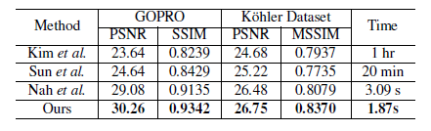
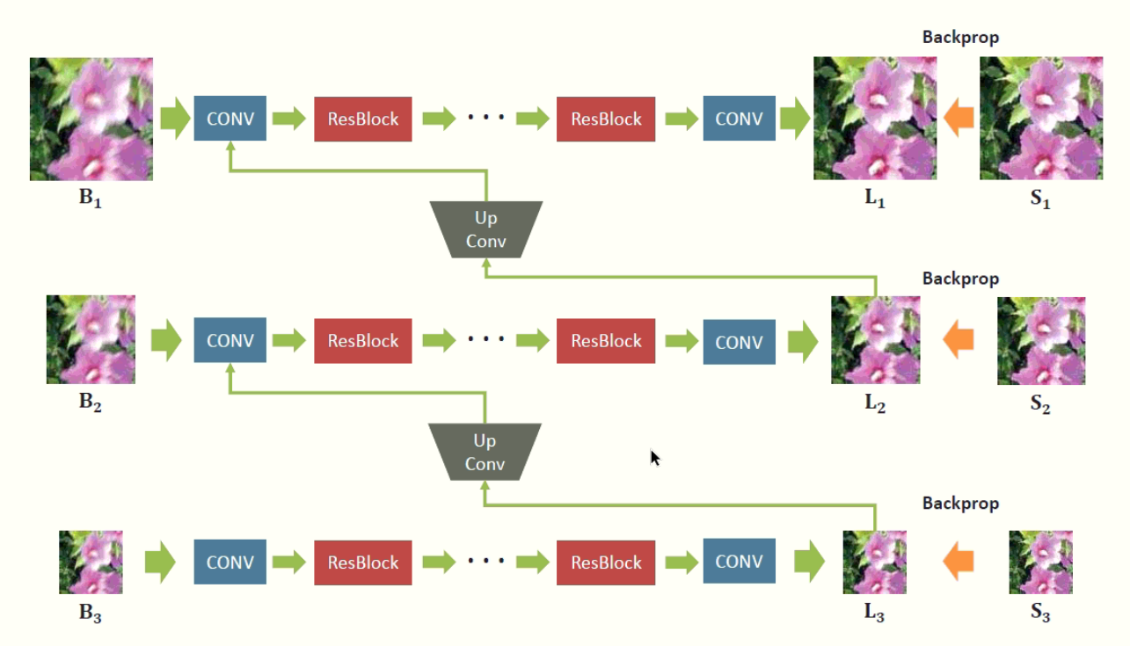
Comparison to models and other studies
Since the method deals with both general camera shake and object motion. The authors did not compare it to traditional uniform methods.
Sun et al estimated blur kernels using CNN and used traditional deconvolution methods to recover sharp images.
Nah et al used a Multi-scale network with ResBlocks.

Slide 25
Results

Slide 26
Conclusion and recent progress

Slide 27
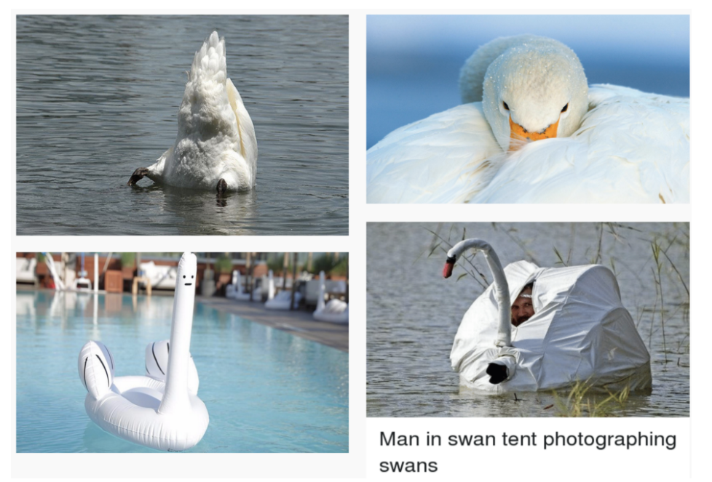
References
Tao, Xin, et al. "Scale-recurrent network for deep image deblurring." Proceedings of the IEEE Conference on Computer Vision and Pattern Recognition. 2018.‏
Shi, Xingjian, et al. "Convolutional LSTM network: A machine learning approach for precipitation nowcasting." Advances in neural information processing systems 28 (2015): 802-810.‏
S. Nah, T. H. Kim, and K. M. Lee. Deep multi-scale convolutional neural network for dynamic scene deblurring. pages3883–3891, 2017.
K. He, X. Zhang, S. Ren, and J. Sun. Deep residual learning for image recognition. In CVPR, pages 770–778. IEEE,2016.
X. Mao, C. Shen, and Y.-B. Yang. Image restoration using very deep convolutional encoder-decoder networks with symmetric skip connections. In NIPS, pages 2802–2810,2016.

Slide 28
Deconstructing the network
NN input – output
Activation function and solver
Basics of CNN, RNN, LSTM and ConvLSTM
No pooling/averaging/normaliztion layers?
Up-sampling
Scale connection
“Deconvoltion” layer
ResBLock
Data used

